Slide 1
Педагогик проект :
Проектның авторлары:
татар һәм рус теле тәрбиячеләре Борһанова Л. Х., Мөбаракшина Г. А.

Slide 2
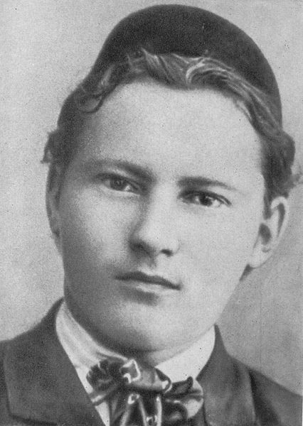
Милләтемнең
горурлыгы –
Тукай
туган бу айда!

Slide 3
Цель: познакомить детей с жизнью и творчеством татарского поэта Г. Тукая.
Задачи:
- Формировать у детей эмоционально-образное восприятие произведений через художественное описание образов
- Посредством произведений Г. Тукая способствовать воспитанию у детей добрых чувств, интереса и любви к животным, сочувствия попавшим в беду. Воспитывать умение удивляться красоте родной природы
- Расширять представления родителей о татарской детской литературе. Приобщать родителей к семейному чтению литературных произведений.

Slide 4
Актуальность проекта:
Одним из ярчайших представителей татарской литературы является великий татарский поэт Габдулла Тукай. С годами мы глубже осознаём значение творчества и величие личности Тукая. Очень важно, чтобы у детей с самого раннего возраста накапливались любовь и уважение к личности великого поэта. Габдулла Тукай - не просто великий поэт, а символ истории и судьбы всего татарского народа. Он и сегодня учит нас и наших детей понимать этот сложный мир со всеми его хлопотами и заботами..

Slide 5
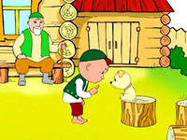
Вид проекта: долгосрочный, творческий.
Участники проекта: дети средних, старших, подготовительных групп, педагоги (воспитатели, музыкальные руководители, воспитатели по обучению детей татарскому языку, инструктор по физкультуре), родители воспитанников.
Срок реализации: 02.03.2015 – 29.04.15

Slide 6
Ожидаемый результат:
Данный проект позволит получить знания о жизни и творчестве татарского поэта Габдуллы Тукая.
Возрастёт интерес у участников проекта к дальнейшему знакомству с произведениями поэта.
Повысится компетентность педагогов в области знаний творчества Г. Тукая.
Проявятся творческие способности детей и родителей в разных видах деятельности.
Пополнится предметно-развивающая среда групп книгами с произведениями Габдуллы Тукая.

Slide 7
Этапы проекта.
I этап (02.03.15. – 27.03.15.) Подготовительный. Провести анкетирование родителей. В группах обсудить цели и задачи проекта. Воспитателям создать условия в группах для реализации проекта.
II этап (01.04.15 – 24.04.15) Реализация основных видов деятельности по проекту. Презентация.
III этап (27.04.15 – 29.04.15) Итоговый сбор и обработка практических материалов

Slide 8
Планирование и организация деятельности.
№ | Мероприятия | Цели | Ответственные | Сроки
I этап - подготовительный
1. | Анкетирование родителей | Выявить, читают ли родители детям книги Тукая. Какие сказки предпочитают слушать дети? | Воспитатели | март
2. | «Круглый стол» с участием воспитателей | Обсудить цели и задачи проекта | Воспитатели по обучению детей татарскому языку | март
3. | Акция «Подари книгу Тукая детскому саду» | Пополнить библиотеку групп книгами | Родители, воспитатели | март
4. | Оформление родительского уголка | Просвещать родителей | Воспитатели по обучению детей татарскому языку, воспитатели | март

Slide 9
II этап - основной
Мероприятия с участием детей
1. | Тематические занятия, посвященные жизнедеятельности Г. Тукая | Помочь детям осознать значения творчества Г. Тукая и величие его личности | Воспитатели, Воспитатель по обучению детей татарскому языку | 01.04.15 - 06.04.15
2. | Ознакомление с произведениями поэта по возрастным группам | Помочь детям понять содержание и суть произведений. Воспитать доброе отношение к их героям | Воспитатели, Воспитатель по обучению детей татарскому языку | 06.04.15 – 10.04.15
3. | Конкурс на лучший рисунок по мотивам произведений поэта | Предавать в рисунках свое отношение к содержанию и поступкам героев | Воспитатели | 06.04.15 – 10.04.15
4. | Экскурсия в библиотеку | Вызвать положительные эмоции от увиденного и услышанного | Воспитатель подготовительной группы | 13.04.15

Slide 10
5. | Конкурс на лучшее чтение стихов Г. Тукая | Совершенствовать навыки выразительного чтения стихотворений | Воспитатели по обучению детей татарскому языку
6. | Инсценировка произведений Г. Тукая – театрализованный конкурс | Развивать творческие способности в театральной деятельности. Воспитывать умение отличать сказочные ситуации от реальных. | Музыкальный руководитель, воспитатели
7. | Прослушивание музыкальных произведений на стихи Г. Тукая | Через музыкальные произведения привить интерес к творчеству Г. Тукая, развивать эстетический вкус. | Музыкальный руководитель, воспитатели по обучению детей татарскому языку
8. | Праздник посвященный дню рождения поэта (на двух языках) | Использовать нравственный потенциал худ. произведений Г. Тукая. Пробудить в душе ребенка чувства любви к природе, труду, чувства дружбы | Музыкальный руководитель, Воспитатели по обучению детей татарскому языку

Slide 11
Мероприятия с участием педагогов
1. | Консультация для воспитателей по ознакомлению детей с творчеством поэта | Изучить своеобразие литературных произведений, вошедших в круг детского чтения и определить их соответствие уровню восприятия дошкольника на разных этапах его детства | Воспитатели по обучению детей татарскому языку | апрель
2. | Разучивание песни «Туган тел» | Способствовать повышению интереса к татарскому языку, звучанию слов, запоминанию слов | Музыкальный руководитель, воспитатели по обучению детей татарскому языку | апрель
3. | Выступление на педагогическом часе о жизнедеятельности Г. Тукая | Помочь осознать значение творчества Г. Тукая, «величие его личности» | Воспитатели по обучению детей татарскому языку | апрель
4. | Викторина по произведениям поэта | Викторина – развитие мышления | Воспитатели по обучению детей татарскому языку | апрель

Slide 12
Мероприятия с участием родителей
1. | Консультация «День рождения Г. Тукая» | Вызвать интерес к творчеству татарского поэта Г. Тукая, помочь родителям открыть перед ребенком мир поэзии, воспитывать трудолюбие. | Воспитатели по обучению детей татарскому языку | апрель
2. | Совместная деятельность детей и родителей по изготовлению атрибутов, игрушек-персонажей к произведениям Г. Тукая | Выявить, читают ли родители детям книги. Что предпочитают слушать дети? | Воспитатели, родители | апрель
3. | Участие родителей в празднике, посвященном дню рождения поэта | Развивать внимание, воображение, зрительную память. Стимулировать у детей проявления творчества. | Воспитатели, родители | апрель

